Slide 1
企业跨平台技术选型分析报告
2025/11/01
汇报人: ShongSheng

Slide 2
目录
项目背景与目标
技术选型核心问题
01
02
CONTENTS
React Native 深度分析
Flutter 技术生态评估
03
04

Slide 3
目录
桌面端解决方案对比
推荐技术架构方案
05
06
CONTENTS
实施路线图与成本分析
风险控制与总结建议
07
08

Slide 4
项目背景与目标
01

Slide 5



业务需求
Web应用开发
跨平台扩展
核心目标
企业业务需求包含基于 React + Next.js 技术栈进行 Web 应用开发，此技术栈能提供高效的开发模式，有助于构建功能丰富、性能良好的 Web 应用，以满足企业业务的多样化需求。
跨平台扩展要求覆盖移动端（iOS/Android）和桌面端（Linux 等），通过实现多平台的应用部署，能扩大企业应用的使用范围，让更多用户能够使用企业的应用，提升企业的影响力。
核心目标是最大化技术投资回报，降低总拥有成本。通过合理选择技术和优化开发流程，企业能在保证应用质量的同时，减少资金投入和运营成本，实现效益的最大化。

Slide 6
技术挑战
01
React 与 Flutter 生态完全独立
React 与 Flutter 生态完全独立，这使得在开发过程中难以实现两者的有效融合。不同的生态环境意味着开发人员需要分别学习和适应不同的技术体系，增加了开发的难度和复杂度。
02
功能重复开发，维护成本翻倍
由于生态独立，功能重复开发不可避免，这不仅浪费了开发资源，还使得维护成本翻倍。开发和维护两个独立的代码库，需要投入更多的人力和时间，增加了企业的负担。
03
团队技能要求分散，学习曲线陡峭
团队技能要求分散，学习曲线陡峭。开发人员需要同时掌握 React 和 Flutter 相关技能，这对团队成员的能力要求较高，学习过程也较为困难，可能会影响项目的开发进度和质量。

Slide 7
技术选型核心问题
02

Slide 8






关键决策点
React Native 能否替代 Flutter？
生态完整性
在企业跨平台技术选型中，需判断 React Native 能否替代 Flutter。评估维度涵盖生态完整性、开发效率、团队适配性、性能表现和长期维护，各维度重要性有所不同。
生态完整性在技术选型评估中极为重要，被评为五星。完整的生态能为开发提供丰富资源和便利，有助于项目的顺利开展和长期维护，对技术的应用和发展起着关键支撑作用。
开发效率
团队适配性
开发效率也是关键评估维度，同样为五星重要性。高效的开发能缩短项目周期，降低时间成本，使企业更快地将产品推向市场，在竞争中占据优势，对企业技术投资回报影响显著。
团队适配性重要性四星。不同技术对团队技能要求不同，若团队能较好适配所选技术，可减少学习成本和磨合时间，提高工作效率，保障项目顺利推进，避免因团队不适配影响进度。
性能表现
长期维护
性能表现重要性三星。良好的性能是产品稳定运行的基础，能提升用户体验，但在技术选型中，它并非唯一决定因素，还需综合考虑其他方面，如生态和开发效率等。
长期维护重要性四星。技术在长期使用过程中需要不断维护和更新，具备良好长期维护特性的技术，可降低维护成本，保障系统的稳定性和可持续性，对企业的长期发展至关重要。

Slide 9
React Native 深度分析
03

Slide 10


优势领域
代码复用率
React Native代码复用率达70 - 80%，可实现业务逻辑共享、API客户端、状态管理和工具函数的复用，能有效减少重复开发工作，提高开发效率，降低开发成本。
技术协同效应
React Native具有技术协同效应，采用统一技术栈，基于React思维模式，可复用团队JavaScript/TypeScript技能，且有npm百万级包支持，利于开发和维护。

Slide 11

局限挑战
桌面端支持有限
复杂动画性能需优化
部分功能依赖原生开发
React Native桌面端支持存在局限性，Windows和macOS支持尚可，但对Linux支持较弱，这可能会影响企业在Linux桌面端的业务拓展和应用部署。
在处理复杂动画时，React Native的性能需要进一步优化，以确保动画的流畅性和用户体验，否则可能导致动画卡顿，影响用户对应用的好感度。
React Native部分功能依赖原生开发，这意味着开发过程中可能需要投入额外的人力和时间来进行原生代码的编写和维护，增加了开发的复杂性和成本。

Slide 12
Flutter 技术生态评估
04

Slide 13

技术优势
高性能自绘引擎
Flutter具备高性能自绘引擎，支持120fps动画，能带来流畅的视觉体验。同时可提供一致的UI体验，热重载功能优秀，并且有谷歌的强力支持，在技术层面优势显著。

Slide 14

实施挑战
完全重写成本
采用Flutter技术面临完全重写成本，团队需要学习Dart语言，将功能从0实现，重新构建生态，重建团队技能，这无疑增加了项目的实施难度和成本。

Slide 15
桌面端解决方案对比
05

Slide 16



技术选项矩阵
Electron
Tauri
Flutter
Electron采用Web技术，性能处于中等水平，包大小较大，超过120MB，但学习成本较低，适合对性能要求不是极高且希望团队能快速上手的企业选择。
Tauri基于React+Rust，具备高性能的特点，包大小仅为5 - 10MB，学习成本处于中等水平，在性能和包大小方面表现出色，能为企业提供高效的桌面端解决方案。
Flutter使用Dart语言，性能高，可支持120fps动画，能带来一致的UI体验，但学习成本高，且实施时存在完全重写成本，如Dart语言学习、功能从0实现等。

Slide 17

推荐组合
复用React技术投资
选择React + Tauri的组合能够复用企业在React技术上的已有投资，避免功能重复开发，降低维护成本，同时利用React的生态丰富度，提升开发效率。
卓越性能与安全性
Tauri基于React+Rust的架构，具备卓越的性能和安全性，能为桌面端应用提供稳定可靠的运行环境，满足企业对应用性能和安全的要求。
真正跨平台支持
该组合可实现移动端（iOS/Android）和桌面端（Linux等）的真正跨平台支持，最大化技术投资回报，降低总拥有成本，符合企业跨平台扩展的业务需求。

Slide 18
推荐技术架构方案
06

Slide 19
分层技术栈策略
业务逻辑层(共享)
Next.js (Web)
01
02
业务逻辑层实现共享，涵盖状态管理、API 客户端以及工具函数等内容。它处于分层技术栈的上层，为下层的不同技术框架提供统一的业务逻辑支持，实现代码的高效复用。
Next.js 用于 Web 开发，是分层技术栈中针对 Web 端的解决方案。它与 React Native 和 Tauri 协同工作，在业务逻辑层的支撑下，为 Web 应用提供稳定、高效的开发体验。
React Native (Mobile)
Tauri (Desktop)
03
04
React Native 负责移动端开发，代码复用率达 70 - 80%，能共享业务逻辑、API 客户端等。它依托业务逻辑层，发挥 React 思维模式和团队技能复用的优势，为移动端应用开发提供便利。
Tauri 作为桌面端的方案，与 Next.js、React Native 共同构成分层技术栈。它具有高性能、包大小小的特点，能复用 React 技术投资，为桌面端应用带来卓越性能与安全性。

Slide 20
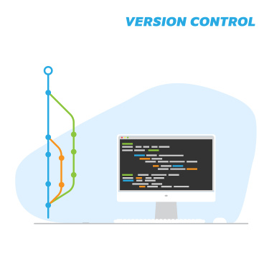


核心价值
最大化代码复用
统一开发体验
渐进式技术演进
通过分层技术栈策略，实现业务逻辑层的共享，使得代码复用率大大提高。如 React Native 代码复用率可达 70 - 80%，有效减少重复开发，提高开发效率，降低开发成本。
采用分层技术栈，不同端（Web、移动端、桌面端）使用相关联的技术框架，如 React 相关技术。这让开发人员在不同端开发时能保持统一的思维模式和开发习惯，提升开发体验。
推荐的技术架构方案支持渐进式技术演进，可根据业务需求和技术发展逐步调整和优化。例如，在不同阶段对不同端的功能进行推进和优化，保障项目的长期发展。

Slide 21
实施路线图与成本分析
07

Slide 22



三阶段实施路线图
阶段1: 技术验证 (1-2个月)
在1 - 2个月的技术验证阶段，需创建技术验证项目，以此来初步检验所选技术的可行性。同时进行性能基准测试，明确技术性能水平。还要对团队能力进行评估，了解团队对技术的掌握程度。
阶段2: 核心功能迁移 (3-6个月)
3 - 6个月的核心功能迁移阶段，要将Web功能向移动端迁移，拓展业务覆盖范围。建立共享组件库，提高开发效率。同时进行桌面端原型开发，为后续全平台覆盖做准备。
阶段3: 全平台覆盖 (6-12个月)
6 - 12个月的全平台覆盖阶段，需按业务模块逐步推进，确保各个业务环节都能顺利迁移到新平台。进行性能优化与体验提升，提高用户满意度。建立监控体系，保障系统稳定运行。

Slide 23
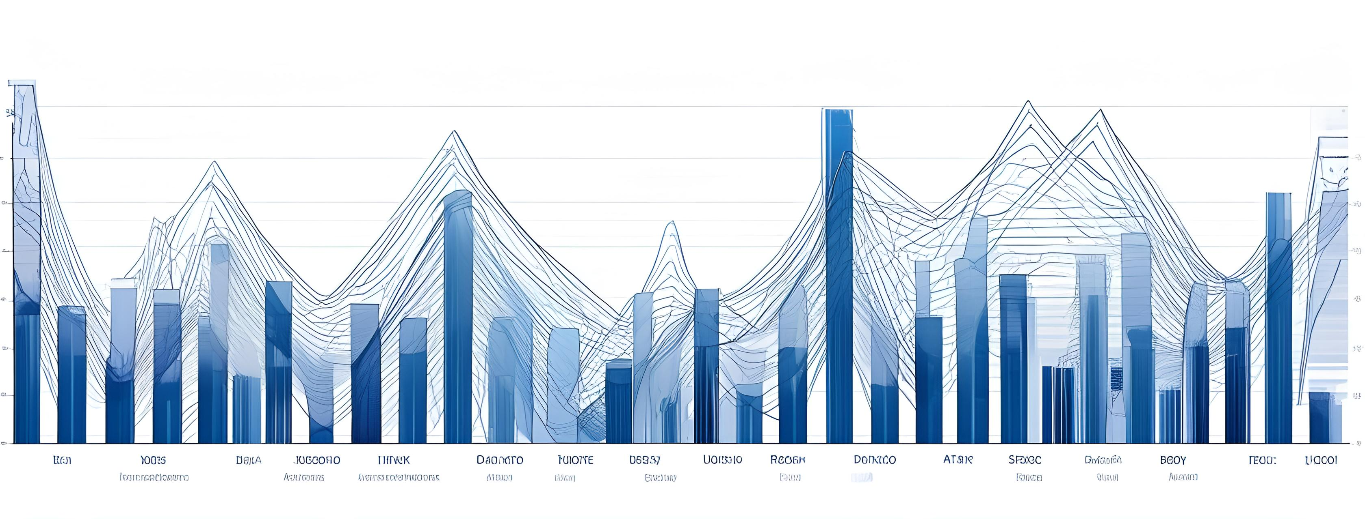

成本效益分析
总体评估
总体评估显示，React Native方案投资回收期更短，能更快获得收益；Flutter方案具有明显的长期性能优势，适合对性能有较高要求且注重长期发展的项目。
投资回报对比
投资回报对比方面，从学习、开发、维护和时间成本四个维度对React Native方案和Flutter方案进行了比较。React Native方案学习成本低、开发成本中、维护成本中、时间成本快；Flutter方案学习成本高、开发成本高、维护成本低、时间成本慢。

Slide 24
风险控制与总结建议
08

Slide 25


风险控制策略
技术风险矩阵
风险缓解策略
在技术选型过程中，要关注性能不达标、团队适配慢、技术迭代快等风险类型。性能不达标概率为中但影响高，团队适配慢概率低影响为中，技术迭代快概率高影响为中，需对应制定应对措施。
为有效应对技术风险，应采取不全部押注单一技术、模块化设计保障灵活性、建立技术演进路线图等缓解策略。这样能降低风险影响，确保项目在复杂技术环境中稳定推进。

Slide 26
总结与建议
核心结论
三大优势
实施建议
综合考虑各项因素，推荐采用 React Native 为主导的渐进式技术策略。此策略能最大化现有 React 投资，在技术协同、效率和风险控制方面具有显著优势。
该策略具有技术协同、效率优先、风险可控三大优势。可最大化现有 React 投资，快速验证业务模式，还能为未来技术演进留空间，适应企业跨平台技术发展需求。
实施建议分短期、中期、长期。短期 0 - 6 月用 React Native 快速启动，中期 6 - 12 月对关键模块性能优化，长期 12 月后根据业务需求灵活调整。

Slide 27
谢谢
THE END

